Slide 1
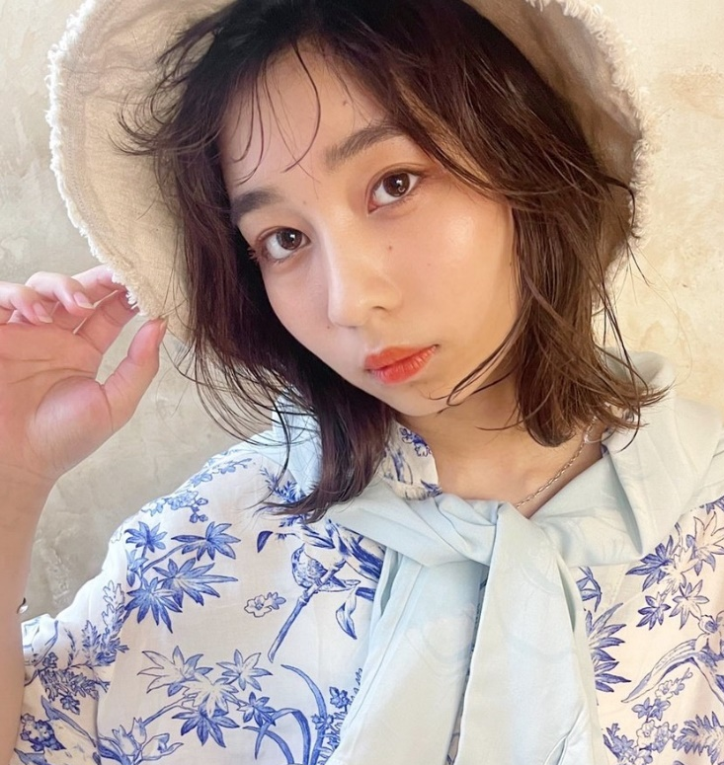
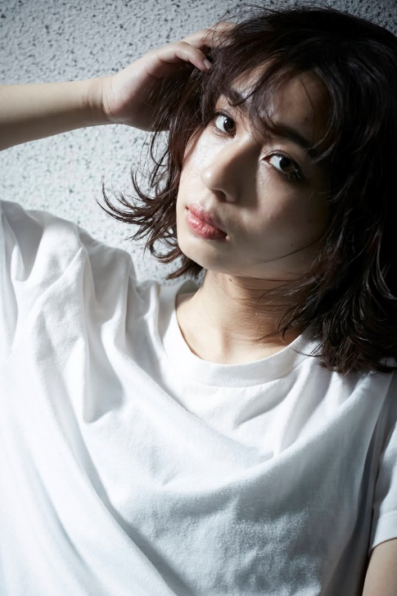
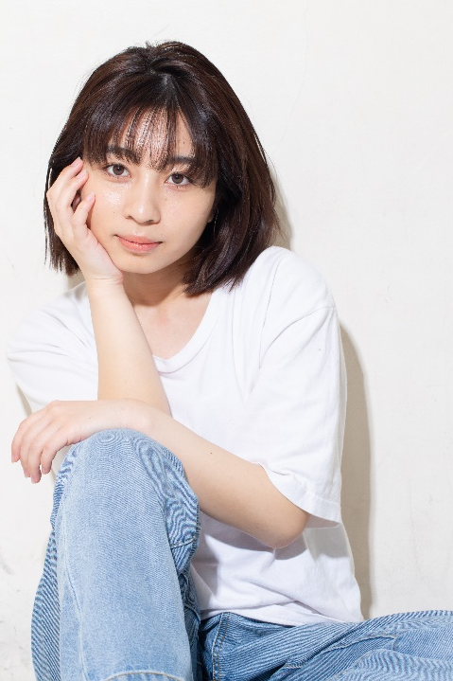
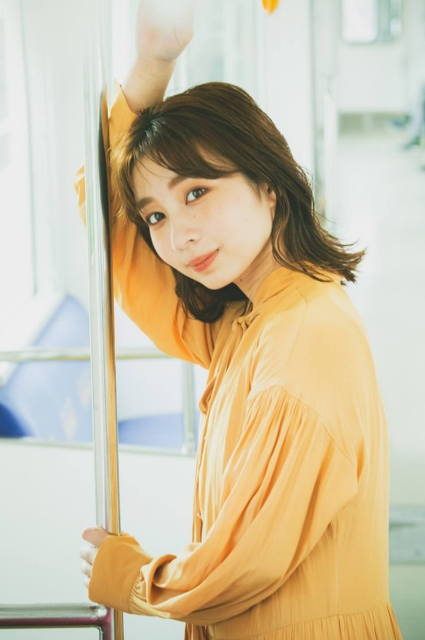
CoverGirlEntertainment
092-716-0555 cge@covergirl-ent.jp
株式会社CGE 〒810-0022 福岡市中央区薬院1-6-5-3F 092-716-0555
フジタアヤネ
Ayanne Fujita／2000/９/９
Height.152cm
Bust.78cm
Waist.58cm
Hip.83cm
Shoes.23.5cm

